Slide 1
الإختبارات و المقاييس إعداد د/ اسامه عوض عبد الغنى الفرقة الثالثة

Slide 2
الموضوعات الرئيسية للمنهج
القياس (تعريف – أنواع – أغراض – أخطاء القياس).
الاختبار (تعريف – أنواع - خطوات بناء الاختبار).
المعاملات العلمية للاختبار (الصدق –الثبات – الموضوعية)
القياسات الجسمية (تعريف – أهميتها في المجال الرياضي – القياسات الشائعة – الادوات والأجهزة الحديثة في القياس –بعض المؤشرات الأنثروبومترية الحديثة).
الأنماط الجسمية (تاريخ - تعريف – تقسيم شيلدون – طرق تقويم الانماط – العلاقات)

Slide 3
المحاضرة الاولى

Slide 4
القيــاس
ماهية القياس :
تقدير الاشياء والمستويات تقديرا كمياً أو كيفياً وفق اطار معين من المقاييس المدرجه .
العوامل التى يتأثر بها القياس :
- الشئ المراد قياسه او السمه المراد قياسها .
- الهدف من القياس .
- نوع المقياس ووحده القياس المستخدمة .
- طرق القياس ومدى تدريب الذى يقوم بالقياس .

Slide 5
أنواع القياس :
(مباشر – غير مباشر) .
أخطاء القياس :
أخطاء فى إعداد أو صناعه أدوات القياس .
أخطاء أستهلاك .
أخطاء عدم فهم .
أخطاء عدم الالتزام بتعليمات وشروط الاختبارات .
أخطاء عدم الالتزام بالتسلسل الموضوع لوحدات أداة التقويم
أخطاء عدم الالتزام بتوحيد ظروف القياس .
أخطاء الفروق الفرديه .
أخطاء التقدير الذاتى .

Slide 6
أغراض القياس :
الدافع – الحافز.
التشخيص.
التصنيف.
التنبؤ.
التوجيه.
الانتقاء.

Slide 7
المحاضرة الثانية

Slide 8
الاختبار
تعريف الاختبار:
هو مجموعه من الاسئله أو المشكلات أو التمرينات التى تعطى للفرد بهدف التعرف على قدراته واستعداداتة وإمكانياتة .
الاعتبارات التى يلزم توافرها فى الاختبار :
التقنين .
الموضوعية .
أنواع الاختبارات :
أقصى اداء – الاداء المميز .
موضوعية – ذاتية .
فردية – جماعية .
الأداء – الورقة والقلم .

Slide 9
خطوات بناء الإختبار
تحديد الهدف/ الغرض الاختبار.
تحديد الظاهرة المراد قياسها.
تحليل الظاهرة واعداد جداول المواصفات.
تحديد وحدات الاختبار.
اعداد شروط وتعليمات تطبيق الاختبار.
حساب المعاملات العلمية للاختبار/التجربة الاستطلاعية.
اعداد وحدات وتعليمات الاختبار النهائية.
تطبيق الاختبار واعداد المعايير.

Slide 10
المحاضرة الثالثة

Slide 11
الشروط/المعاملات العلمية للاختبار
الصــــــــدق :
تعريف صدق الاختبار :
- الى اى مدى يؤدى الاختبار عمله كما يجب .
مايقيسه الاختبار والى اى حد ينجح فى قياسة .
أنواعه/صفاته :
- الصدق نسبى .
- الصدق نوعى .

Slide 12
أنواع الصدق :
الظاهرى (السطحي) .
المحتوي/المضمون (المحكمين).
التنبؤى .
التلازمى .
التجريبى (المرتبط بالمحك) .
العاملى .
الذاتى (بطريقة ألفاكرونباخ).
الاتساق داخل وحدات الاختبار .

Slide 13
العوامل التى تؤثر فى الصدق :
المحك
السن
الجنس
النضج
خبرة التعليم للافراد
طول الاختبار
ثبات الاختبار

Slide 14
ثبـــــــــات الاختبار :
مفهوم الثبات :
درجة التماسك التى يمكن ان تكون عليها وسيلة القياس المستخدمة فى التطبيق .
الدرجة التى نحصل عليها من تكرار التطبيق الثانى للاختبار ومقارنة ذلك بما حصلنا عليه من نتائج التطبيق الاول .
هو دقه القياس .
العوامل التى تؤثر فى الثبات :
بعض المتغيرات النفسية مثل الذكاء التوتر والقلق وغيرهم .
خبرة التعليم والممارسة .
الحاله الصحية العامه للافراد .

Slide 15
أنواع الثبات :
الثبات بطريقة الاختبار واعاده الاختبار .
الثبات بطريقة الصور المتكافئة .
الثبات بطريقة التجزئة النصفية .
موضوعــــــية الاختبار:
تعريف الموضوعية :
أن الاختبار يعطى نفس النتائج مهما كان القائم بالتحكيم .
تتضمن الموضوعية اتجاهين (ثبات المصحح – ثبات المفحوص) .
وضوح الاختبارات من حيث التعليمات والصياغة والاجراءات

Slide 16
الشروط الهامه لموضوعية القياس :
التعبير اللفظى الدقيق ووضوح التعليمات لخطوات سير الاختبار .
تبسيط اجراءات القياس .
استخدام الاجهزه الاليه فى القياس .
اختصار النتائج ومعالجتها إحصائياً .
الاختبار السليم للمختبرين وفقا لمواصفات تعتمد على الذكاء والتدريب .
الاهتمام بتنميه الاتجاهات المهنيه والعلميه للمختبرين .
مواصله الاشراف على اجراءات سير التنفيذ قبل الجهات المسئولة .

Slide 17
المحاضرة الرابعة

Slide 18
القياسات الأنثروبومترية "الجسمية"
مفهوم القياسات الجسميه :
Anthropo الانسان .
Metry القياس .
هو العلم الذى يقيس الجسم الانسانى وأجزاؤه المختلفه .
القياسات الانثروبومترية تعد إحدى الوسائل الهامة في تقويم نمو الفرد كما ان لها علاقة عالية بالعديد من المجالات الحيوية، فالنمو الجسمي له علاقة بالصحة والتوافق الاجتماعي والانفعالي للإنسان.

Slide 19
أهمية القياسات الجسمية :
الفرق بين الاجناس المختلفه وتأثر البيئه عليها .
ثبت ارتباطها بالعديد من القدرات الحركية والتفوق فى الأنشطة .
تساعد فى الكشف عن تشوهات القوام .
قبل وضع اى برنامج او خطه لابد وأن يكون هناك مستوى معروف والقياسات الجسمية احدى الطرق التى تحدد ذلك .
يمكن تحديد الامكانات التى تتناسب وقياساتهم الجسمية .
يمكن التعديل والتغيير فى البرنامج فى ضوء القياسات .

Slide 20
تطور القياسات الجسمية :
الهند القديمة قسمت الجسم إلي 48 جزء .
مصر القديمة قسمت الجسم إلي 19 قطاع .
الأغريق - جمال الجسم .
الأغريق - هرقل - فينوس .
ألبرت - نموذج ليكون معيار لتناسب الجسم .
العصر الحديث - اختلافات قياسات الاجزاء .

Slide 21
القياسات الشائع قياسها فى التربية البدنية والرياضية :
العمر (الزمني - البيولوجي).
الاطوال .
الاعماق .
قوة القبضة .
السعة الحيوية .
الوزن .
الاعراض .
المحيطات .
سمك الدهن .

Slide 22
أهميه بعض القياسات الجسمية :
الطول الكلي للجسم - الأطوال .
الوزن .
دهون الجسم .
السعه الحيوية .
شروط اجراء القياسات الجسمية :
المعرفه التامة بالنقاط التشريحية .
الالمام التام بالاوضاع .
الالمام بطرق استخدام الاجهزة .
أداء القياس بطريقه موحده .
تنفيذ القياس بالترتيب وبنفس الادوات .
اجراء القياس فى توقيت يومى واحد .

Slide 23
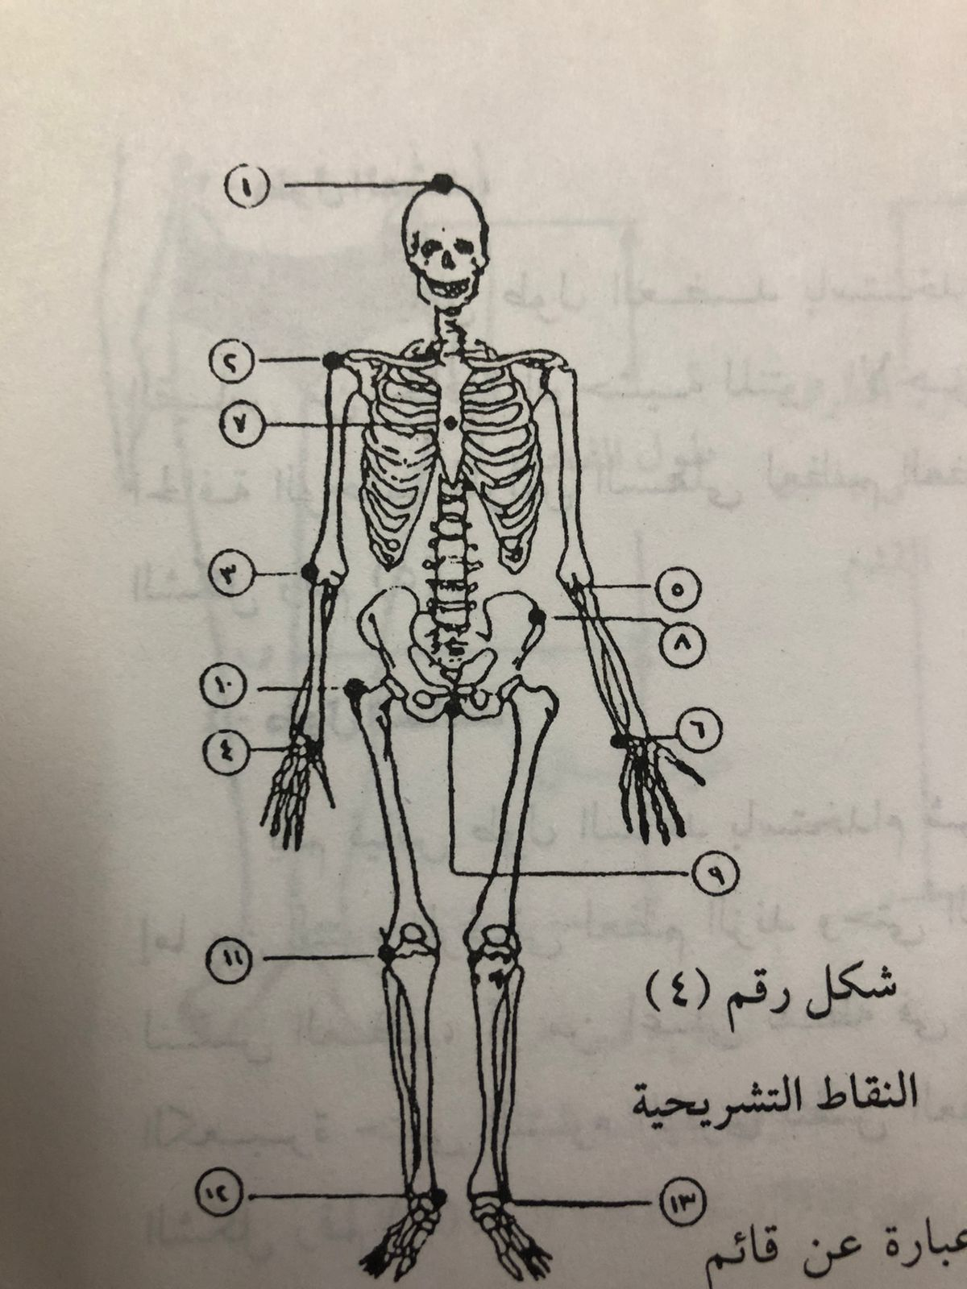
النقاط التشريحية بالجسم:
أعلي نقطة في الجمجمة.
الحافة الوحشية للنتوء الأخرومي.
الحافة الوحشية للراس السفلي لعظم العضد.
النتوء الابري لعظم الكعبرة.
النتوء المرفقي.
النتوء الابري لعظم الزند.
منتصف عظمة القص.
الحافة الوحشية للعظم الحرقفي.
مفصل الارتقاء العاني.
المدور الكبير للراس العليا لعظم الفخذ.
الحافة الوحشية لمنتصف مفصل الركبة.
البروز الانسي للكعب.
البروز الوحشي للكعب.

Slide 24
أهم الأدوات والأجهزة المستخدمة في بعض القياسات الجسمية الشائعة فى مجال التربية البدنية والرياضة
الطول الكلى للجسم (الرستاميتر) .
الاطوال (شريط القياس) .
المحيطات (شريط القياس) .
العروض (البلفوميتر) .
الاعماق (البلفوميتر) .
الوزن (الميزان الطبى , الالكتروني) .
السعه الحيوية (الاسبيروميتر) .
سمك الدهن (البرجل المنزلق – skinfold caliper) .

Slide 25
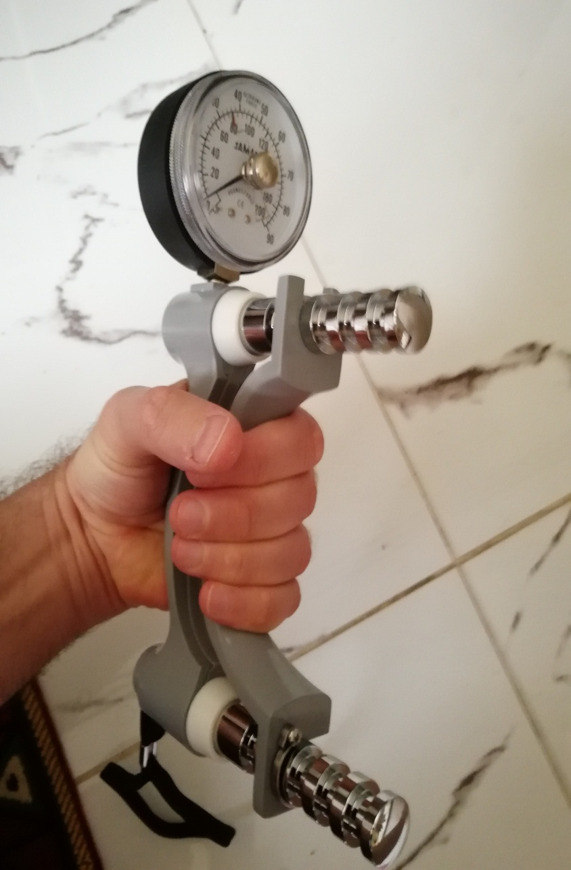
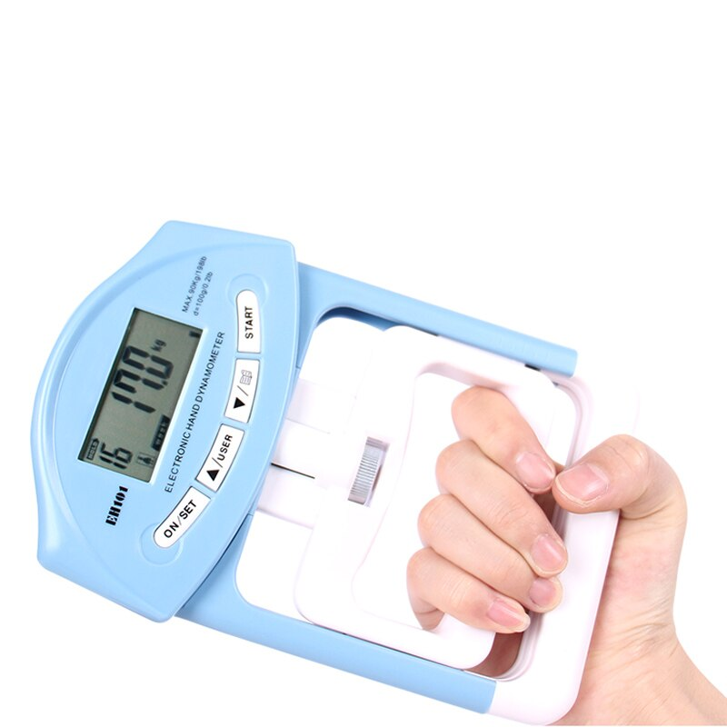
جهاز الديناموميتر لقياس قوة القبضة

Slide 26
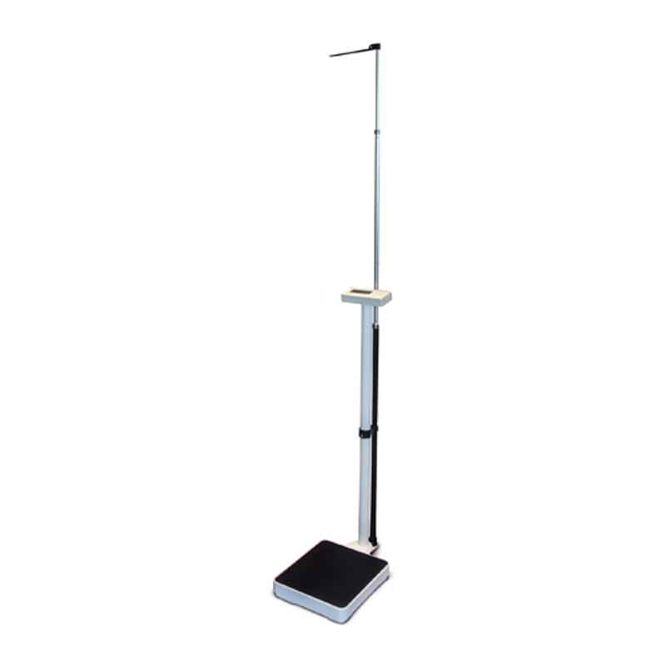
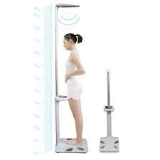
جهاز الرستاميتر لقياس الطول الكلي للجسم

Slide 27
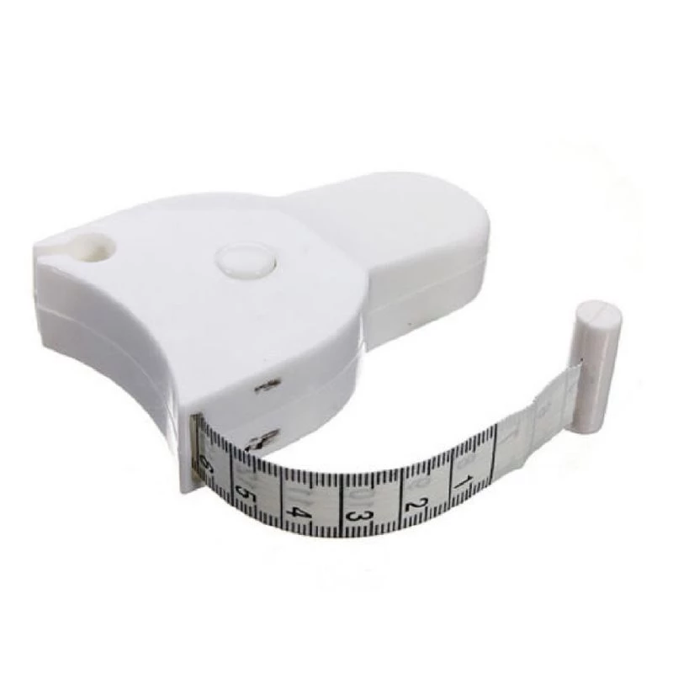
شريط القياس «المازورة» لقياس الأطوال والمحيطات

Slide 28
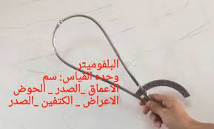
جهاز البلفوميتر لقياس العروض/الأعماق

Slide 29
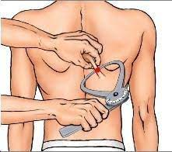
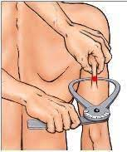
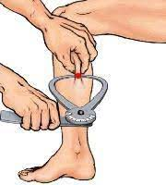
البرجل المنزلق / Skinfold Caliperلقياس سمك ثنايا الجلد (سمك الدهن) قياس يدوي manual

Slide 30
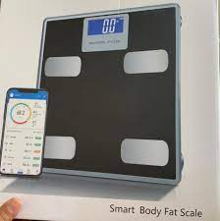
الميزان الطبي / الالكتروني

Slide 31
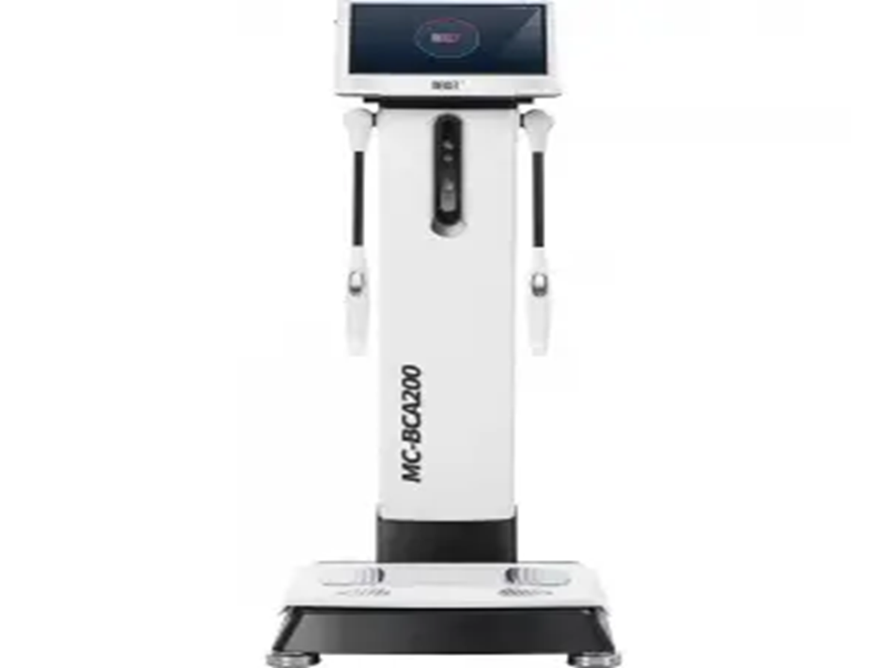
Meicet 3D Body Scanner ,Body Composition and Posture Analyzer BCA200

Slide 32
الاسبيروميتر لقياس السعه الحيوية

Slide 33
نبذة عن الجهاز:
يعتبر جهاز BCA200 Meicet- واحد من أحدث الأجهزة العلمية متعددة الاستخدامات ، يتكون الجهاز من ثلاث أجزاء رئيسية وهي :
- جهاز تحليل مكونات الجسم المزود ب 2 كاميرا عالية الدقة.
- شاشة "مونيتور" لعرض البيانات وتساعد في تنفيذ الاختبارات.
- طابعة ألوان لطباعة التقارير وصور تحليل الجسم.

Slide 34
اختبار تحليل مكونات الجسم (نسبة الدهون - كتلة الجسم الخالية من الدهون / كتلة العضلات - معدل التمثيل الغذائي الأساسي - مؤشر كتلة الجسم)
الاشتراطات الواجب توافرها :
ارتداء ملابس خفيفة ومناسبة للجسم .
يفضل أن يكون الشخص صائم لضمان أن تكون الأمعاء فارغة.
ممنوع ممارسة أي نشاط رياضي أو تمرينات بدنية.
ممنوع ارتداء الأشياء المعدنية أو الفضية أو الذهبية.
في حالة تكرار القياس لابد من توحيد ظروف الاختبار سواء وقت أو مكان.
الانتظار 5 ق بين القياس الأول والثاني.
هذا الجهاز غير صالح للمرأة الحامل أو الأشخاص أصحاب العمليات الجراحية وخاصة مرضي القلب المستخدمين لجهاز ضبط دقات القلب.

Slide 35
خطوات تنفيذ قياس تحليل مكونات الجسم
تم ادخال بعض البيانات مثل الاسم/الكود - تاريخ الميلاد - الطول - FACE ID
بعد معالجة البيانات يسمع المختبر تنبيه من الجهاز وعليه يصعد المختبر بالقدمين علي لوحة الوزن الخاصة بالجهاز وذلك بوضع قدمية علي الشكل الموجود علي اللوحة بشكل متطابق مع النظر للأمام والانتظار لثواني معدودة حتي يتسني للجهاز بقراءة الوزن ومعالجة البيانات السابقة.

Slide 36
يصدر الجهاز تنبيها اخر باستخدام المقبضين الموجودين علي طرفي الجهاز علي ان يكون المقبضين ملامسين لراحة اليد بشكل كامل ويكون وضع الزراعين راسياً بجانب الجسم.
خلال 30 ث يقوم الجهاز بتحليل مكونات الجسم وتظهر نتائج المتغيرات علي المونيتور أمام المختبر الذي يمكنه مغادرة الجهاز ووضع المقبضين في الجهاز. ينتظر المختبر قليلا لطباعه نتائج تحليل مكونات الجسم والحصول علي التقرير كاملا.

Slide 37
اختبار شكل الجسم Body Shape/Functions
اذا كان المختبر لديه كود دخول فيمكنه البدء فوراً من خلال الـ FACE ID يقف المختبر بمواجهة الجهاز وبمساحة مناسبة تسمح لجسمه بالكامل في الظهور امامه في المونيتور بشكل واضح .

Slide 38
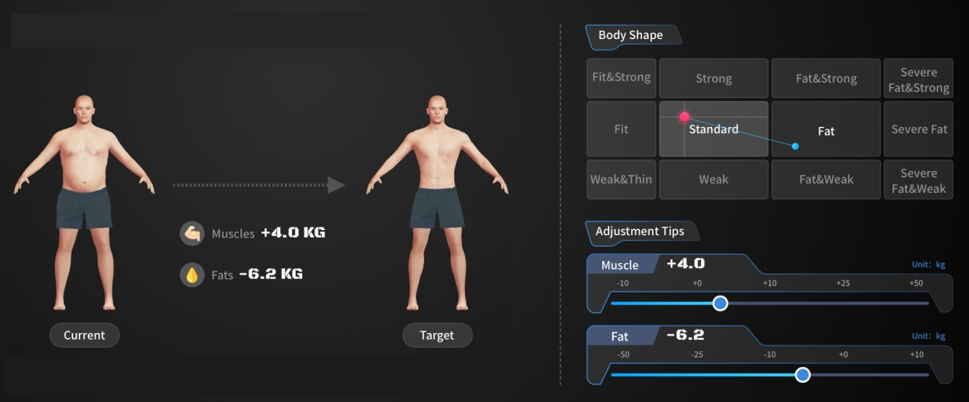
اذا أصبح الجسم في الوضع الصحيح يظهر علي الشاشة ثلاثة أوضاع يجب أن يأخذها جسم المختبر وبنفس الترتيب الموجود بالشاشة.
يقوم الجهاز بمسح Scan لكل وضع من الأوضاع الثلاثة وتحليل كافة البيانات ليصل للشكل الحالي للجسم مع تحديد ما يحتاجه الجسم للوصول لأفضل شكل للجسم.

Slide 39
اختبار التوازن Body Balance Test:
يستخدم المختبر الـ FACE IDللدخول الي الجهاز واختيار تنفيذ اختبار التوازن لتظهر دائرة زرقاء مباشرة علي المينتور أمام المختبر وعليه أن يقف في المنتصف لتتحول الدائرة الي اللون الأخضر وبذلك الجسم اتخذ الوضع المناسب لتنفيذ الاختبار.
يرفع المختبر الزراعين جانبا ويرفع قدمه اليمني بحيث تكون الركبة في مستوي الخصر ويغمض المختبر عينيه وعليه أن يحاول الثبات لأطول فترة ممكنة.
في النهاية يقوم الجهاز بحساب النسبة التقديرية لتوازن الجسم.

Slide 41
المؤشرات الأنثروبومترية الحديثة :
أصبحت المؤشرات الأنثروبومترية أحد الوسائل المهمة في تقييم النمو الجسمي للفرد وتقييم النسب الجسمية لفئات العمر المختلفة مما جعلها أساساً لأغلب الدراسات التي تناولت رصد وتقييم الحالة الصحية للأطفال والمراهقين بما في ذلك الكشف عن الأمراض المرتبطة بزيادة الوزن والسمنة أو المرتبطة بسوء التغذية مثل الهزال والتقزم، كما أنها توضح أنماط النمو مما جعلها تلعب دوراً هاما في الحد من هذه المخاطر ووضع الخطط لمواجهتها والتغلب عليها

Slide 42
لذلك أصبح تقييم الخصائص الأنثروبومترية لمستوي نمو الجسم أساس في عملية الانتقاء وتحديد المواهب وكذلك للتنبؤ ببعض الأمراض والمخاطر الصحية المتوقع حدوثها في المستقبل القريب، خاصة بالنسبة لأمراض القلب والأوعية الدموية والسمنة. بالنسبة لمصطلح المؤشرات الأنثروبومترية فهو ليس بالجديد وزادت أهميتها بعدما أكدت العديد من الدراسات ارتباطها بالحالة الصحية والحالة التغذوية ومدي تطور عمليات النمو، وبالتالي يمكن أن توفر هذه المؤشرات تحديد الاختلافات في نسبة الجسم بين السكان ويمكن أيضًا تحسينها للاستفادة منها في عملية التشخيص والعلاج.

Slide 43
المؤشرات الأنثروبومترية الأساسية هي الطول والوزن إنها ضرورية لتفسير القياسات لكن من الواضح أن قيمة وزن الجسم وحدها لا معني لها إلا إذا كانت مرتبطة بعمر الفرد أو طوله (منظمة الصحة العالمية، 1995) فالجمع بين الوزن والطول قد ينتج مؤشر كتلة الجسم (Wt/ Ht2) أو مؤشر Pondera (Wt / Ht3)
تعريفها :ناتج العلاقة المتبادلة بين متغيرين أو أكثر لتقييم مؤشر أنثروبومتري آخر يعطي دلالة عن حالة الفرد النمائية أو الصحية أو التغذوية.
ناتج التفاعل بين اكثر من مؤشر أنثروبومتري ولديه القدرة علي تقييم حالة الفرد النمائية أو الصحية أو التغذوية.

Slide 44
مؤشر الخصر بالنسبة لطول الجسم (WHtR) Waist to-Height-Ratio
ظهر هذا المؤشر في السنوات الأخيرة وأصبح يستخدم في الدراسات العلمية والتي أكدت أن هذا المؤشر ربما يكون أكفأ من مؤشر محيط الخصر Waist Circumference للتنبؤ بخطر الإصابة بأمراض القلب والأوعية الدموية كما أشارت أحد الدراسات الحديثة أن هذا المؤشر يعتبر الأقوى والأكفأ مع الأطفال والمراهقين للتنبؤ بعوامل الخطر القلبية الوعائية.

Slide 45
محيط منتصف الزراع (MUAC) Midpoint Upper Arm Circumference
أحد أهم المؤشرات الأنثروبومترية الحديثة للكشف عن سوء التغذية بين الأطفال والمراهقين والمعتمد والموصي باستخدامه من قبل منظمة الصحة العالمية WHO والتي أشارت اليه في تقريرها عن مراقبة التغذية بالبلدان النامية لسهولته وقدرته على الكشف عن نقص وسوء التغذية خاصة وأنها تسبب معدلات وفيات خاصة بين الأطفال من سن شهرين إلى خمس سنوات وقد ذكرت منظمة الصحة العالمية في تقريرها أن الأشخاص الذي يكون مؤشر MUAC<115mm هم مصابون بسوء التغذية، يتم قياسه عند نقطة المنتصف بين طرف الكتف وطرف الكوع، وقد أشارت التقارير الحديثة أن المتوسط الطبيعي للـ MUAC للذكور < 23cm ، للإناث < 22cm ، كما أنه يستخدم على نطاق أوسع في الأبحاث السريرية لمرضي نقص المناعة والسل كأحد الأدوات المهمة في فحص الحالة التغذوية لديهم.

Slide 46
محيط الخصر إلى الورك (WHR) Waist to Hip Ratio
يستخدم هذا المؤشر في العديد من الدراسات الحديثة لتحديد نمط توزيع الدهون ويعتبر مؤشر لتحديد مخاطر ذات الصلة بالمخاطر الأيضية والقلب والأوعية الدموية ، وقد حددت منظمة الصحة العالمية درجة لهذا المؤشر تعتبر الحد الأقصى "للذكور0.90=" ، "للإناث0.85=" لبداية ظهور مضاعفات متلازمة التمثيل الغذائي

Slide 47
محيط الخصر (WC)Waist Circumference
أكدت الدراسات الحديثة أن مؤشر محيط الخصر مؤشراً لقياس السمنة المركزية وأفادت أنه يعتبر مكملاً، بل أفضل بكثير من مؤشر كتلة الجسم ، لديه القدرة على التنبؤ بخطر الوفيات جراء زيادة الوزن والسمنة. كما أكدت منظمة الصحة العالمية في تقرير لها أن محيط الخصر هو بديل مؤشر كتلة الجسم للكشف عن مخاطر السمنة، لكن رغم ذلك ذكر التقرير نفسه أن أحد القيود الرئيسية تجاه هذا المؤشر هو تأثره الكبير بالطول والوزن ونسبة الدهون ومناطق توزيعها أيضاً كل هذا دعي للكشف عن مؤشر جديد يعتمد على محيط الخصر ولكنه يراعي أيضاً نسب الطول والوزن، أشارت منظمة الصحة العالمية أيضاً أن المعدل الطبيعي لمحيط الخصر للرجال < 94 cm، < 80 cm للنساء، كما أن معدلات الخطر للإصابة بالأمراض مثل متلازمة التمثيل الغذائي للرجال < 102cm ، للنساء < 88 cm.

Slide 48
مؤشر شكل الجسم (Absi) A body shape index
أحد المؤشرات الأنثروبومترية الحديثة والذي قام بتطويره Krakauer et.al., (2012) والذي يعتمد في الأساس على محيط الخصر(WC) والطول والوزن. يشير ارتفاع Absi إلى أن محيط الخصر أعلي من الطول والوزن المتوقع للفرد. يستطيع هذا المؤشر الكشف عن المخاطر القلبية المرتبطة بتراكم الدهون في البطن وأكدت العديد من الدراسات أن مؤشر شكل الجسم مؤشر مهم لتوقع معدل الوفيات حيث أشارت أن هناك علاقة خطية إيجابية بين المؤشر وجميع الوفيات بأمراض القلب والأوعية الدموية.

Slide 49
محيط الورك HC))Hip Circumference
أحد المؤشرات الأنثروبومترية الأكثر استخداماً جنباً على جنب مع محيط الخصر ويعتبر مؤشراً لتقييم حجم الهيكل العظمي والسمنة والعضلات في منطقة الأرداف والفخذ، يرتبط مؤشر محيط الورك عكسياً بدهون البطن والدهون تحت الجلد، في حين يرتبط إيجابياً مع كتلة دهون الساق.

Slide 50
المحاضرة الخامسة

Slide 51
الانماط الجسمية
تعريف النمط الجسمى :
الشكل العام للجسم الذى تحدده مجموعة من القياسات المعيارية المتفق عليها .
أهميه دراسة الانماط الجسميه :
تساهم في تحديدأنسب الأنماط لممارسةالانشطة الرياضية .
هناك علاقة بين نمط الجسم وقابليتة للأصابه بأمراض معينة .
التعرف على نواحى القوة والضعف (البدنى – النفسى - الصحى) .
التعرف على التشوهات البدنية الناجمة عن كل نمط .
تصميم المعدات بهدف الاستعمال الشخصى المريح .

Slide 52
تطور تقسيمات أنماط الأجسام :
هيبوقراط (قصير سمين – طويل نحيل) .
هيبوقراط (دموى – سوداوى – صفراوى – ليمفاوى) .
هال ( بطنى – عضلى – صدرى – عصبى) .
روستان (هضمى – عضلى – تنفسى – مخى) .
فيولا ( متضخم – عادى(صغير)) .
كرتشمر (الواهن – العضلى – البدين – المختلط) .

Slide 53
أنماط الاجسام وفقاًً لنظريه شيلدون :
نمط البناء الجسمانى
نمط ظاهرى
نمط أصلى
نمط الجسم
أنماط أساسية
أنماط ثانوية
خلطى – انثوى – نسيجى – واهن – متضخم – سئ التكوين – ضامر – نصفى – النكتة
- نيلى - متقرح - أكاديمى

Slide 54
طرق تقويم الأنماط الجسمية :
موازين التقدير .
مؤشر بوندرال .
تقسيم الجسم الى خمس مناطق .
التصوير الفوتوغرافى .
مؤشر الوزن .
معادلات هيث وكارتر.
بطاقة نمط الجسم لهيث وكارتر .

Slide 55
علاقه الأنماط الجسمية ببعض المجالات الهامة :
اللياقة البدنية.
الأنشطة الرياضية.
الحاله المزاجية.
الصحة.
النمو.

